Slide 2
第一单元 识字
快乐读书吧 读读童谣和儿歌

Slide 3
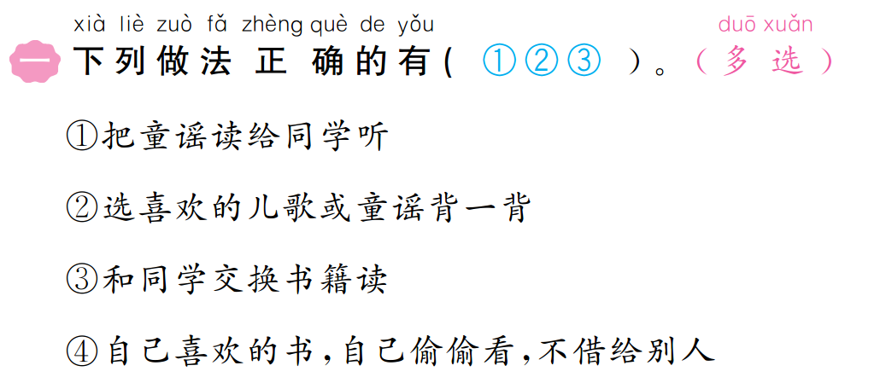

Slide 4
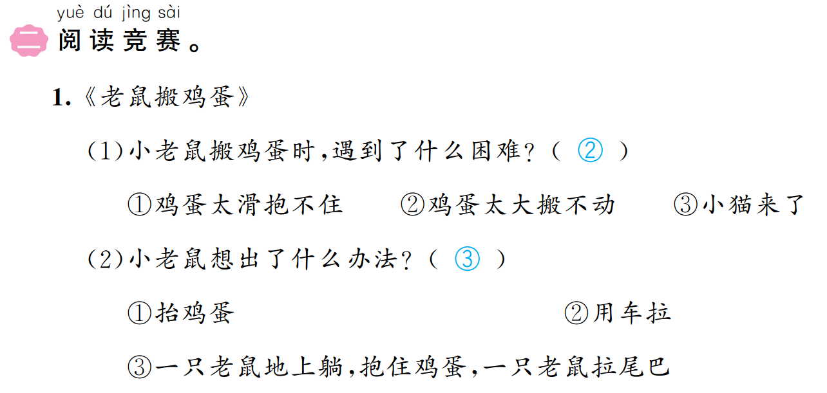

Slide 5
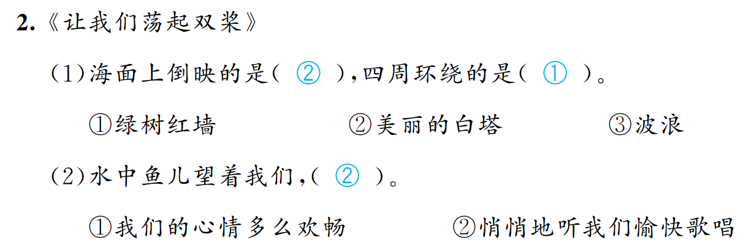

Slide 8
